Slide 1
Oral Infektionen I.
Dr. Mensch Károly
Abteilung für Orale Diagnostik

Slide 2
Die Infektologie
ist eine wissenschaftliche Disziplin, die
-die Ätiologie,
die Symptome,
die Diagnostik,
die Vorbeugung und
die Therapie
von Infektionskrankheiten umfasst.

Slide 3
Orale Infektologie
ist eine wissenschaftliche Disziplin, die
die Ätiologie,
die Symptome,
die Diagnostik,
die Vorbeugung und
die Behandlung
von oralen Infektionskrankheiten umfasst, die
- primäre Mundhöhlenkrankheiten sind, oder
- systemische Infektionen/Zustände begleiten

Slide 4
Relevanz?
Die häufigsten Infektionskrankheiten der Mundhöhle: Karies und Zahnbettkrankheiten: VOLKSKRANKHEITEN
JEDOCH sind oft Veränderungen der Mundschleimhaut die Hauptbeschwerde
STOMATOONKOLOGISCHE VORSORGEUNTERSUCHUNG!!!
Veränderungen, die häufig die Lebensqualität beeinträchtigen
oder SOGAR das Leben gefährden
manchmal geht es um schwer lösbare oder unlösbare Probleme (z.B. Involution der Mundschleimhaut im Alter) → Verstärkung der psychischen Komponenten

Slide 5
Was kann man tun?
Wir weisen den Patienten ein (wir verlieren den Patienten ABER es gibt Fälle, wenn es gar nicht so schlimm ist!)
Wir probieren die Patienten zu behandeln... (die schlimmste Möglichkeit)
Adäquate Behandlung (manchmal ohne Lösung→ professionelle Demut!)

Slide 6
Aktualität
Die Welt entwickelt sich:
Medikamentenforschung vs. Resistenz
Schutzimpfungen vs. Kampagnen gegen Schutzimpfungen
Gesundheitsbewusstsein vs. unverantwortliches Sexualverhalten, man hat die Möglichkeit zu reisen
Weitere Faktoren:
Kriege
Klimawandel
NOSOKOMIALE INFEKTIONEN

Slide 7
Nosokomiale Infektionen
Zunehmende Gefahr!
Infektionsabteilungen?
unverantwortliche medikamentöse Therapie
Rolle des Zahnarztes: Prävention von nosokomialer Pneumonie!
- Oft tödlich
Supra-, subgingivale Depuration, Kürettage bei geplantem Krankenhausaufenthalt
CHX Mundwasser reduziert die Wahrscheinlichkeit einer nosokomialen Lungenentzündung während des Krankenhausaufenthalts erheblich!
(Mensch K, Nagy G, Nagy A, Brody A. (2019) [Characteristics, diagnosis and treatment of the most common bacterial diseases of the oral cavity]. Orv Hetil, 160: 739-746.)

Slide 8
Allgemeine Infektologie
Die Infektion wird definiert durch:
Ort der Infektion, Größe des Inokulums
Faktoren der Pathogenvirulenz
Host-Abwehrmechanismen
Unterschiedliche Konsequenzen:
→Es kommt zu keiner Kolonisierung oder Infektion
→ Besiedlung: Keine Reaktion
→ Infektion: Wenn es eine Reaktion gibt

Slide 9
Allgemeine Infektologie
Mikrobiom: Die Gesamtmenge der Mikroorganismen im menschlichen Körper: 10¹⁵-10¹⁶ Zellen (vs. Körperzellen cca. 10¹⁴), wiegt 200 Gramm, kann aber nach Angaben einiger Autoren 1400 Gramm betragen
Mikroflora: Eine Sammlung von Mikroorganismen, die für bestimmte Bereiche des Körpers spezifisch und für die Funktion des Organs geeignet sind. Die verschiedenen Mikroflora bilden das Mikrobiom. Sie führen Abwehrfunktionen aus: Verantwortungsloser Ab Th kann Mikrobiom stören
.

Slide 10
Allgemeine Infektologie
Krankheitserreger:
Obligatorisch: kein Mitglied der normalen Flora, Infektion in einem anfälligen Organismus
Optional: in der Regel ein Mitglied einer normalen Flora, wobei einige Risikofaktoren eine Infektion verursachen
Opportunist: ein Mitglied der normalen Flora, infiziert mit verminderter Immunität. Oft tödlich!

Slide 11
Infektionskrankheiten der Mundschleimhaut - Probleme
In einer allgemeinen Zahnarztpraxis weniger im Fokus
Gelegentlich haben die Patienten eine erhöhte psychische Belastung
Anamnese, Beschwerden, Symptome: Wie lautet die Diagnose ??

Slide 12
Die häufigsten Veränderungen der Mundschleimhaut: Was kann es sein?
-Mechanische Reizung: scharfe Zähne, Zahnersatz, schmerzhaft, akut - Aphta: Akutes, schmerzhaftes Geschwür
-Anzeichen von Reflux auf der Schleimhaut (Zungenspitze, Gaumen, Beschwerden, Schmerzen, meist akut)
-LichenOID-Reaktion: Netzmuster, zugrundeliegende Ursachen (Schmerzen nicht immer vorhanden)
-Zustände vor Krebs (schmerzlos, chronisch)
-Gutartige Tumoren (z.B. Fibrom, schmerzlos)
-Bösartige Neubildungen (schmerzlos, chronisch)
-zystische Veränderungen (akut oder chronisch, typischerweise schmerzhaft)
- Mundsymptome systemischer Erkrankungen (z. B. Leukämie, Gerinnungsstörungen)
-Schleimhautmanifestationen von Zahnentzündungen (z.B. Fistel, Abszess, ANUG) INFEKTIONEN
Infektionen!!

Slide 13
Orale Infektion?- Allgemeine Anamnese
Alter
- Kinderkrankheiten (z.B. Coxsackie, Scharlach)
- Junge Erwachsene (z.B. Mononukleose, Herpes, HPV)
- Ältere (z.B. Candida)
Immundefizienzzustände (opportunistische Infektionen!)
Diabetes
Asthma (Steroid Spray → Candida)
Aktuelle Antibiotika-Behandlung (Candida)
Infektion der oberen Atemwege (Strepto-, Staphylococcus)
Erhöhter Stress (Todesfall, Prüfungszeit → z.B. Herpes)

Slide 14
Orale Infektion?- Zahnärztliche Anamnese
Schlechte Mundhygiene (gestörte Mikroflora, anfälliger gegenüber Infektionen)
Falsche Prothesenanpassung (Zahnstomatitis, bakterielle Superinfektion)
abgestorbener Zahn? (Betrachten, Klopfen, Empfindlichkeit, Berühren des periapikalen Bereichs, Röntgen) SUBLINGUALER ABSZESS!
zahnärztliche Eingriffe vor kurzem (Mikrotraumainfektion, Herpes)
Oralchirurgie vor kurzem (Herpes, Ab Th → Candida)

Slide 15
Orale Infektionen?- Beschwerden
Seit wann?
- Bakterielle Infektion: Nach zahnärztlicher Behandlung, bei mangelhafter Mundhygiene, nach einer Infektion der oberen Atemwege. Typische akute Beschwerden
- Virusinfektion: Häufiges Fieber, starke Schmerzen, Foetor, Lymphknotenschwellung. AKUT, aber z.B. HPV kann Jahre, Jahrzehnte lang bestehen
- Pilz: Nach der Behandlung mit Antibiotika, bei Steroidinhalatoren kann der Zustand AKUT sein, oft ohne Symptome oder leichte Beschwerden, eher chronisch

Slide 16
Orale Infektionen?- Beschwerden
Schmerz
- Ja / Nein: Oft starke Schmerzen, Essen, Mundhygiene beeinträchtigt (z.B. bakterielles Ulkus, Herpes, Hand-Fuß-Mund tun weh, chr. atrophische Candida, Papillom: keine Schmerzen)
- Seit wann? Akut (eher bakteriell, viral, wenn Candida + pseudomembranöse Erwachsene: KRANKENHAUS) / chronisch (typischerweise leichte Schmerzen, Beschwerden)
- Auf einer Skala von 1-10?

Slide 17
Orale Infektionen?- Beschwerden
Allgemeiner Zustand
- Mundinfektionen sind normalerweise durch Unwohlsein, Müdigkeit und manchmal schwerere KOMMUNIKATION gekennzeichnet!
- Fieber: Akutes hohes Fieber bei Virusinfektionen. Eine bakterielle Infektion kann zu einer Sepsis führen: septisches Fieber !! LEBENSGEFAHR
- Sie sollten auch über Hintergrunderkrankungen nachdenken! Z.B. pseudomembranöse Candida-Infektion bei Erwachsenen: Fast IMMER das Symptom einer lebensbedrohlichen Allgemeinerkrankung!
- HIV?
- Leukämie?

Slide 18
Orale Infektion?- Extraorale Untersuchung
Betrachten - Allgemeiner Zustand?
Schwellung (z.B. Lippenödem)
Cheilitis angularis
Untersuchung von Lymphknoten (Infektion vs. Tumor) !!!
BEWEGLICH
SCHMERZHAFT
AKUT
WARM

Slide 19
Orale Infektion – Intraorale Untersuchung
Mundhygiene
Geschwüre (oft bakteriell)
Blasen (z.B. Herpes)
Abwischbar? (Leukoplakie vs Candida)
Symmetrisch? (z.B. Herpes simplex MKO, Zoster: einseitig!)
Lokalisiert / diffus?
Atrophie: typisch für eine Candida-Infektion bei Erwachsenen
Pseudomembran: HINTERGRUNDKRANKHEIT!
Exsudat?
Sublinguale Schwellung, Schluckbeschwerden: SUBLINGUALER ABSZESS?

Slide 20
Arbeitsdiagnose?
Anamnese
Orale Untersuchung
Behandlungserfolg
Wenn es keine Fortschritte gibt? Zusätzliche Untersuchung!

Slide 21
Enddiagnose
Wirksamkeit der Behandlung während der Arbeitsdiagnose! Wenn es keine Verbesserung gibt:
Zucht
PCR
Serologie
Blutbild, Blutchemie:
-Blutzuckerspiegel
-Entzündungsparameter
-Blutbild
(Mensch K, Szarka K, Mensch H, Dobai A, Magyar Z, Pacurar M, Vartolomei AC, Manuc D, Dobo-Nagy C: PCR Technique Assisting the Early Diagnosis of Human Papillomavirus, REVISTA DE CHIMIE 69: (10) pp. 2781-2787.)

Slide 22
Orale Infektion?- Ergänzende Untersuchungen
Zucht
Serologie
Blutbild, Blutchemie:
-Blutzuckerspiegel
- Entzündungsparameter
- Blutbild

Slide 24
Viral Infektionen von Mundhöhle
Die Viren:
Bestehen von: DNS/RNS und Peptiden
20nm-300nm
Vermehren sich in den lebenden Zellen (umprogramieren)
Virion: die Formen ausser den Zellen: RNS/DNS und Peptid/Lypoprotein-Hülle (Kapsid/Peplon)

Slide 25
Viral Infektionen im Mundhöhle
Virusinfektion: symptomen im Mundhöhle, oft erste mal hier; oft die Symptomen nur hier; ABER: Immer systematische Infektion!
Aspezifische Symptomen: schleche Allgemeinbefinden, Fieber,
Wichtig zu identizifieren!→ frühere Therapie, keine Übergabe
Dg: Klinische symptomen, Serologie DNS/RNS

Slide 26
Viral Infektionen im Mundhöhle
Virus-Infektionen verbreiten sich: oft mit Speichel oder Körpersaft; direkt Kontakt!
Kinder sind besonders sensibel
Entwickelte Ländern- die Kinder werden selten infektiert→ primer Infektionen zwischen Erwachsenen öfter
Nosocomiale Infektionen!

Slide 27
Wirkungen von den Viren für menschliche Organisation
Sofortige, oft tödliche Krankheiten- Ebola
Langsam bildende Krankheiten- HPV-tu, HCV-slow Virus
Immunsystem destruierende Virus: HIV
Immunsystem stimulierende Virus

Slide 28
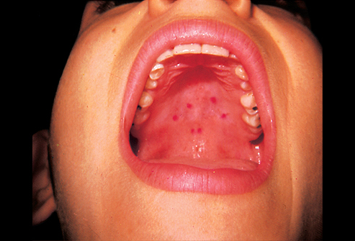
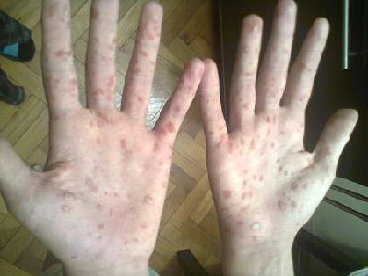
Enterovirus (Picornaviren)
Zunehmen in Schleimhaut von Dampf, meistens sanftige Infektionen
Lassen ewige Immunität
Verbreitung: Faecal-Oral Weg
Ofte Krankheiten: Herpangina (Coxakie), HepatitisA, Hand-Fuss-Mund Krankheit
Notes:
Kéz,láb,száj: cseppfertőzéssel terjed, többnyire 10 éves korig. Coxsackie A, Entero 71. Fekélyek a lágyszájpadon és a garatban, láz, rossz közérzet

Slide 29
Hand-Fuss-Mund Krankheit
Meistens Coxakie A oder B
Hautblase-Symptomen, selten Enchephalomyelitis
Milde Krankheit, etwa 1 Woche
Fieber, rotes Hals kommt vor
Exanthemen mit rotem Hof (Entzündung)
Ddg:: Varicella, Impetigo, Aphta, Herpangina

Slide 30
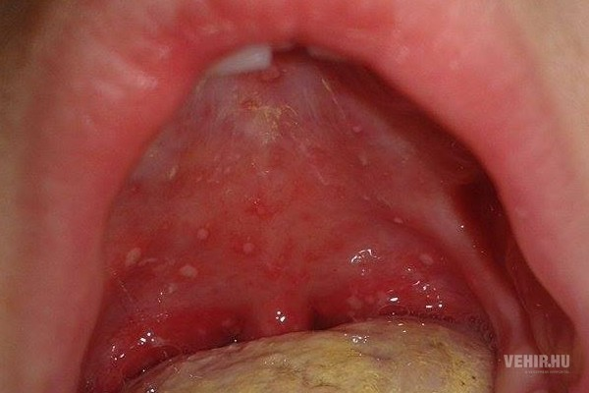
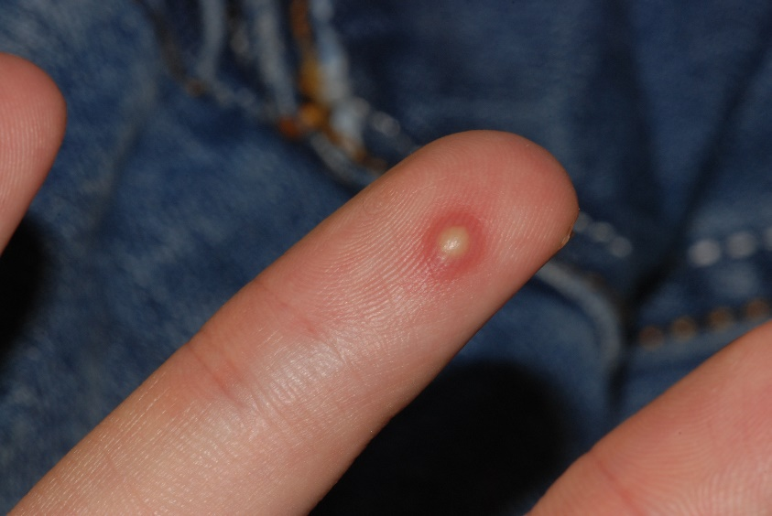
Hand-Fuss-Mund Krankheit

Slide 31
Herpangina
2-9 Tage Inkubation
Nur im hinteren Trakt von Mundhöhle (Weiche Palatum, Uvula): kleine Ulkusse
Fieber, schleche Allgemeinbefinden, Halitose, Apetitlosigkeit
Dg: nach klinischen Symptomen
Th: symptomatisch: Schmerztherapie, Fieberth, Munddesinfektion
Meistens Kinder-Krankheit

Slide 33
Herpesviren- DNS-Viren Alle: acute Infektionen-Latenz-Exacerbation
Typ | Name
1 | Herpes simplex 1 HSV-1
2 | Herpes simplex 2 HSV-2
3 | Herpes varicella-zoster
4 | Epstein-Barr
5 | Cytomegalo-Virus
6 | Human Herpes-Virus 6
7 | Human Herepes-Virus 7
8 | Human Herpes-Virus 8 (Kaposi sarcoma)
Notes:
Hosszú ideig rejtve, fellángolnak

Slide 34
Herpes simplex Viren 1. HSV-1

Slide 35
Herpes simplex Viren 1. HSV-1
Meistens Oral-Infektionen, selten anogenitele Infektionen
Zunehmen in Schleimhaut oder in Haut→Nerven→bis Gefühlsganglion: Latenz
Erste Treffe: meistens Gingivostomatitis-herpetica: Fieber, Halitose, Macula, Papula, Vesicula an der Schleimhaut im Mund, Schmerzen
Dg: klinisches Bild
Th: oral Desinfektion, Susp. Anesthetica, Fieber-th, Vitamin-C, antiviral Medizine: pl. acyclovir
Profilaxis: In acute Phase, die Vesiculen sind infektive: keine zahnärtztlive Behandlung
2. HSV-2 : Meistens genital infektionen, selten in der Mundhöhle

Slide 36
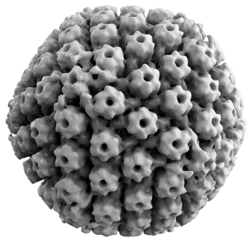
2. HSV-2
20% von amerikanischen Erwachsehnen sind infektiert
Häufigste: anogenitale Infektionen
Infektio während Schwangerschaft: kann tödlich für Embryen
Ddg:: Herpangina, Aphten, Hand-Fuss-Mund-Kh,

Slide 37
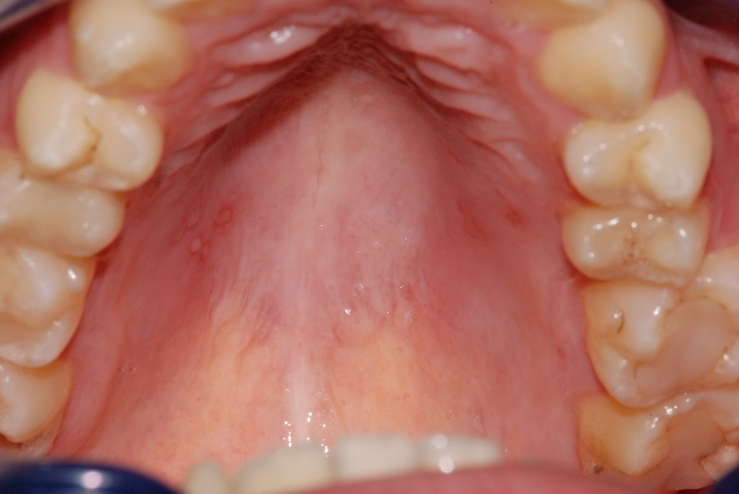
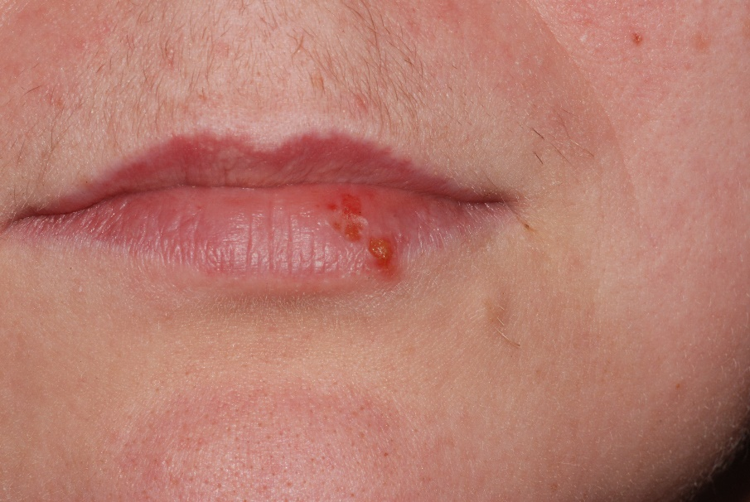
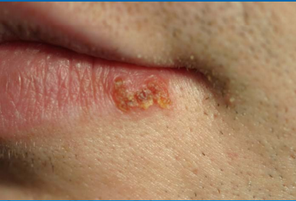
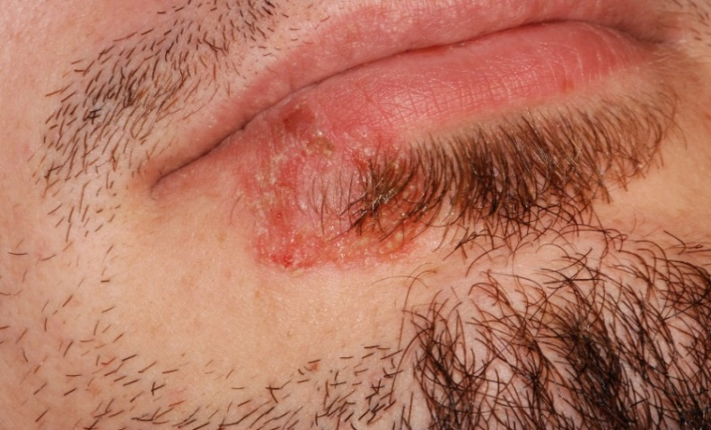
Herpes simplex 1 Herpes labialis, Herpes intraoralis
Persistierende Virus wird aktiviert (UV, Immundeprimation, Stress..)
Meistens: Lippen, Gesicht, Mundhöhle
Ddg: Herpangina, Aphta, Hand-Fuss-Mund-Kh, Impetigo
Notes:
A betegség kezeléssel vagy anélkül 2-3 hétig tart. Az alsó képen impetigo van – diff. diagnosztikai probléma lehet

Slide 38
HSV-3: Varicella-Zooster
Varicella:
Erste Treffe: Wasserpocke
Meistens sanfte Ablauf
Besonders gefährlich während Schwangerschaft
(Embryen: Missbildung, Mutter: fulminant Varicella Pneumonia)
Blasen oft im Mundhöhle- Palatum durum
Nach Heilung die Viren überleben in Ganglionen→ werden aktiv: Zooster
Dg: Klinische
Th: symptomatisch, Antiviral th, ld: Acyclovir
Profilaxis: Vaccination: in 3 Tagen nach Expozition

Slide 40
HSV-3: Herpes Zooster
Vorkommen: nach dem Ablauf von Nerven: sehr schmerzliche Blasen, die kitzeln
Trigeminus: Cornea, Gesicht
Mundhöhle: EINseitig, nach dem Ablauf von Nerven: Blasen
Patienten klagen oft wie Zahnschmerzen
Wenn Augen : Ophtalmologische therapie sofort!
Immundeprimierte Menschen: kann tödlich sein!
Th: antiviral Th: per os oder IV
Postherpetische Schmerzen!

Slide 41
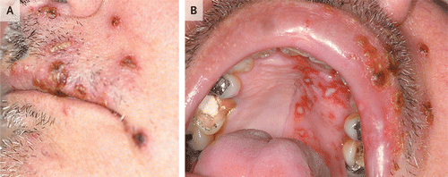
Herpes Zooster

Slide 42
HSV-4: Eppstein-Barr
Mononucleosis infectiosa, Burkitt lymphoma (Afrika, Kinder, tödlich), B-Zell lymphom, Nasopharyngeal Carcinoma, Speicheldrüse-Entzündung, Immundeprimierte Patienten: Hairy-Leukoplakia
In meisten Menschen langlebig persistiert, wenn Immundeprimation: Tumoren: Non-Hodgkin Lymphon
Erweisung: von Speichel während der Krankhait und danach manche Monate lang
Verbreitung: mit Speichel
Symptomen: schleche Allgemeinbefinden, Rachen tut Weh, dicke Lymphknoten, Fieber
Angynoid typ: Schwäre im Phyarinx und Tonsillen,
Glandulare typ: generalisierte Lymphknoten und Milz Vergrösserung
Diffdg: Serologie
Th: symptomatisch, wenn bakterielle Überinfektion: Antibiotikum ABER amoxicillin und ampicillin kann: maculo-papullose Exanthemen→andere Antibiotiken müssen geben

Slide 43
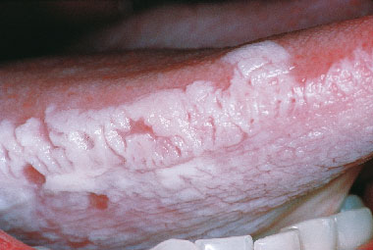
HSV-4: Eppstein-Barr (Mononucl, Hairy-Leukoplakia)

Slide 44
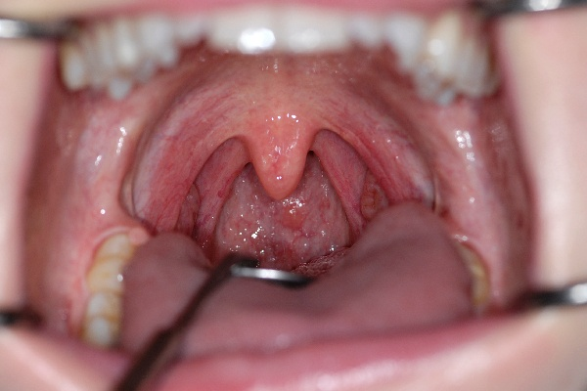
4. Epstein-Barr Malignant Tumoren
Carcinoma: EBV: transformiert, Immundeprimiert + exogen Faktoren
Malignant Lymphomen– Transplantation, AIDS→ poliklonale B Lymphocyta- Proliferatio → deprimierte zellulare Immunität unbefriedene Antwort
95% von Menschen langlebige Persistation!
Notes:
Az immunrendszer gyengülése a vírus aktiválódásához és különböző (pl. nasopharinx, gyomor) tumorokhoz vezethet. Főleg ázsiai férfiakban fordul elő.

Slide 45
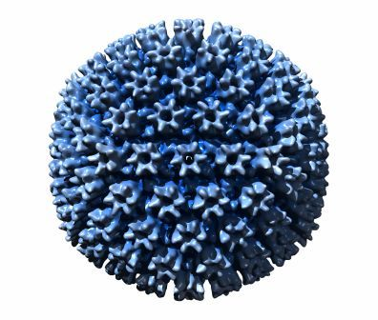
HSV-5: Cytomegalovirus
Gefährlich: nur HumanCMV
50-80% den Erwachsenen treffen damit, der Virus bleibt, und kann infektieren
Symptomen: nur 1%, wie Mononucleose
Intrauterin Infektion: schwere Missbildungen
Die Speicheldrüsen vergrössern sich oft
AIDS-patienten: oft tödlich!

Slide 46
Exanthema subitum – HHV- 6, 7
Milde Krankheit mit Exanthemen
Kann den HIV aktivieren
Bis 2-3 Jahre alt: fast alle Menschen infektiert
Keine charakteristische Mund-Symptomen
Notes:
Roseola

Slide 47
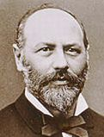
8. Kaposi Sarcoma Herpes Virus (KSHV)
In mehreren Tumorgenesis spielt Rolle
Kaposi sarcoma: Endothel-tumor
STD
AIDS: sehr oft
Prof. Dr. Kaposi Mór (1837-1902)

Slide 48
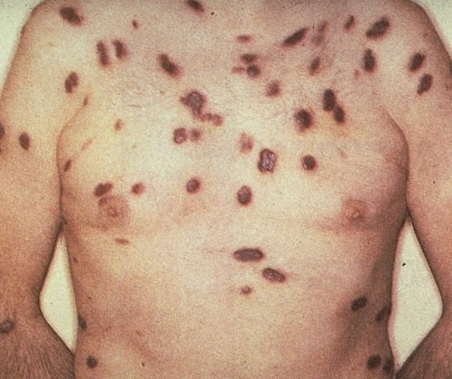
8. Kaposi Sarcoma Herpes Virus (KSHV)
Etiologische Faktor von verschiedenen Tumoren
Kaposi-Sarcoma: stammt von Endothel
STD, nosokomiale Form unbekannt
Sehr oft bei AIDS-Patienten

Slide 50
Mumps Virus- Parotitis epidemica
Kinderkrankheit, ein oder zwei seitige Speicheldrüse-Vergrösserung (oftesten Parotis)
Tröpfchen-infektion
Dg: symptomatisch, dicke Parotis, Serologie
Oft Komplikationen
Ddg: Speichelstein, Entzündungen von Speicheldrüsen, grosse Lymphknote, Entzündung von Zähnen!

Slide 51
Mumps

Slide 52
Masern
Gefährliche Kinderkrankheit
Maculo-papulose Exanthemen, Fiber, Symptomen von Atemwegen, oft schwere Komplikationen: Pneumonia, Stomatitis gangrenosa
Tröpfchen-infektion
Ddg: Herpes, Herpangina

Slide 53
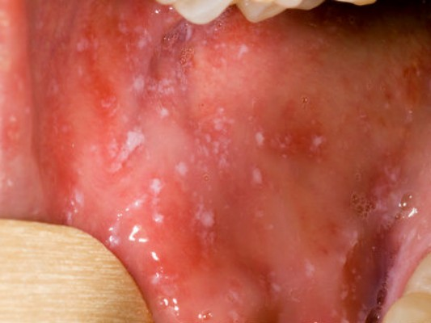
Koplik-Fleck
Beginnt gleichzeitig mit den verschleimten Symptomen
Anfang: Erythematosus, später weisse Flecken mit roten Grenzen, die dauern 1-2 Tage lang

Slide 54
Papillomavirus
Mehr als 110 genotypen: HR, LR
Infektiert die Plattenepithel und Schleimhaut-Zellen
LR HPV: (6, 11)Papilloma, Condyloma von Haut und Schleimhaut
Transmissio: direkt Kontakt: STD, aber während Geburt auch möglich
HR HPV: 16, 18, 31: cervix carcinoma, Mundkrebs!!

Slide 55
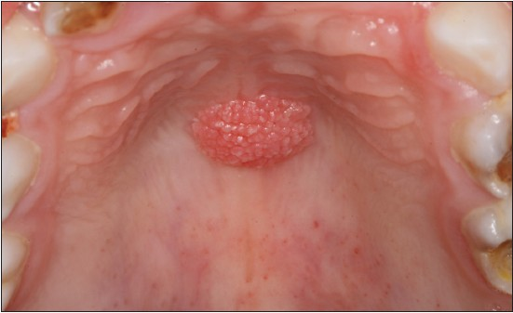

Slide 56
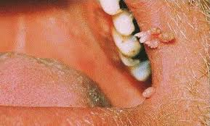

Slide 57
Poxviren- Molluscum contagiosum
Grosse Viren- mit Lichtmikroskop sind sichtbar
Verrucoid, gut-artige Veränderungen an der Haut oder Schleimhaut
Transmission: per direkt Kontakt- Schwimmbadkrankheit
Nach einigen Monaten spontan Heilung
Th: Entfernung oder Frieren (Kryotherapie)

Slide 58
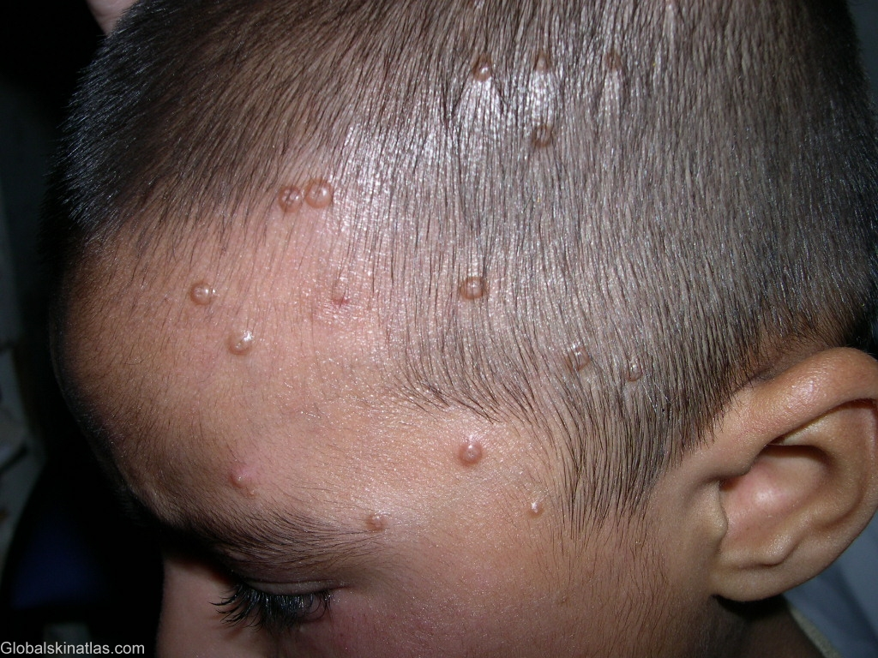
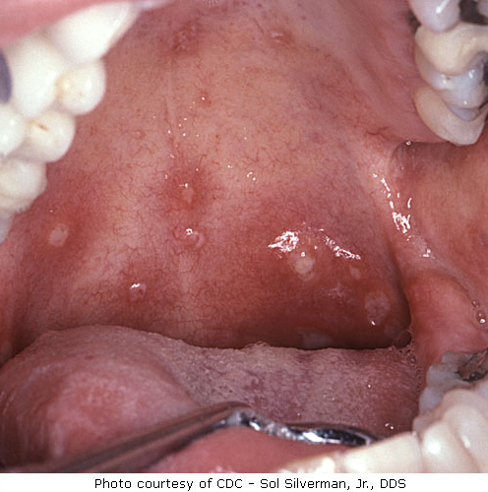

Slide 59
Tumorviren
HPV HR
Epstein-Barr
HHV-8 (KSHV)
Molluscum Contagiosum
Hepatitis B, C Virus

Slide 60
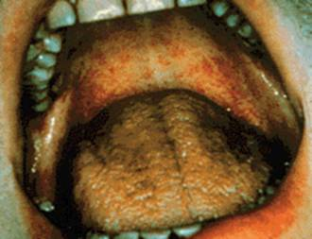
Zahnärtztlich wichtige Viren
Hepatitis B, C
HIV
Influenza
Ebola

Slide 61
Lymphknoten- Metastatis oder Entzündung?
Entzündung | Tumor/Metastasis
Acut | Chronic
Tut Weh | Kein Weh
Mobil | Immobil
Warm | Kalt

Slide 62
Lymphknoten- Metastatis oder Entzündung?
Entzündung | Tumor/Metastasis
Acut | Chronic
Tut Weh | Kein Weh
Mobil | Immobil
Warm | Kalt

Slide 63
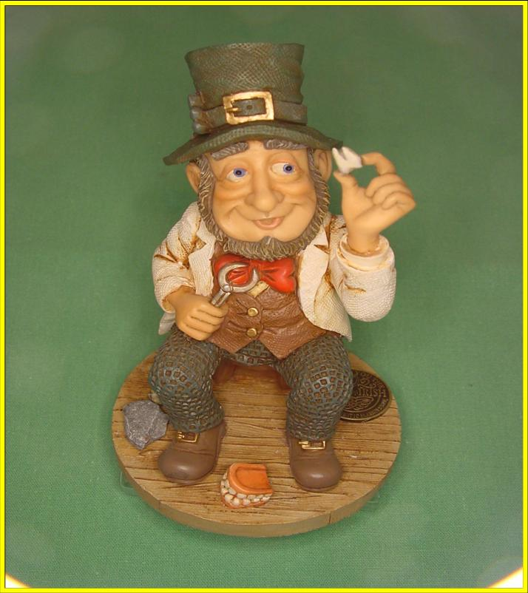
Vielen Dank für Ihre Aufmerksamkeit!

